Slide 1













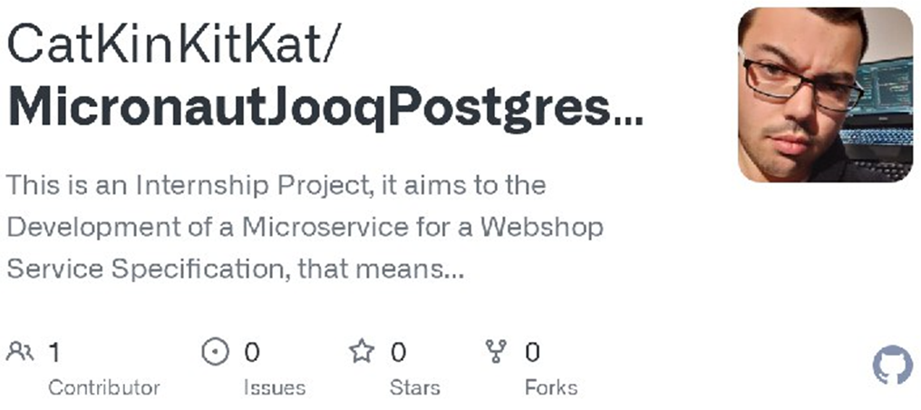

ESTÁGIO DE BACKEND NA OPTIPLY
Apresentação do Estágio Académico
Gonçalo Candeias Amaro, Nº 17440
Escola Superior de Tecnologia e Gestão, Instituto Politécnico de Beja, Portugal
Resumo
Projeto desenvolvido
Este poster consiste na representação gráfica informativa do decorrer do meu Estágio Profissional, realizado como parte integrante e conclusiva da Licenciatura em Engenharia informática pela Escola Superior de Tecnologia e Gestão do Instituto Politécnico de Beja.
O Estágio Profissional desenvolveu-se na Optiply, em Évora, no ano letivo de 2021/2022, tendo como objetivo favorecer a integração e consolidação, no contexto da pratica, os conhecimentos teóricos adquiridos durante o decorrer da Licenciatura. O objetivo primordial do estágio seria o de integração no mundo do trabalho.
A ideia de se estagiar na Optiply veio no sentido de propiciar ao estudante um primeiro contacto com a área do desenvolvimento em Backend, e a possibilidade de se desenvolver pessoalmente num ambiente de trabalho que seja compatível com o que se pretende fazer.
As atividades foram desenvolvidas tendo sempre em conta os objetivos inicialmente delineados e que se propôs atingir para a função do estagiário, que foram: treino inicial via cursos do Udemy, o desenvolvimento de um projeto, planificação e implementação do mesmo.
Este referido projeto foi um projeto de desenvolvimento de Backend, que foi desenvolvido em Java, utilizando o framework Micronaut, ligado a uma base de dados Postgres, e que foi desenvolvido num ambiente de desenvolvimento local usando containers Docker.
A aprendizagem durante o estágio foi efetiva e percetível, na medida em que se desenvolveram diversas atividades que proporcionaram a aquisição e o desenvolvimento de diferentes competências técnicas e organizacionais.
O Webshop Service Specification é uma RESTful API reactiva, que consiste em gerir as especificações de Webshops, ou seja um microserviço reactivo. Este microserviço recebe pedidos HTTP e retorna uma resposta JSON com o resultado, nomeadamente uma Webshop ou uma caraterística da mesma.
Sendo esta API reactiva, ela emprega o uso de threading (divisão de tarefas em subprocessos) para poder executar variados pedidos em simultâneo, o mais depressa possível. No entanto esses processos concorrentes e assíncronos requerem um outro nível de cuidado e atenção no que toca à integridade e idempotência dos dados requeridos.
As relações empregues por uma aplicação reactiva são os padrões de Publisher/Subscriber, onde um pedido, ou uma transação, é uma mensagem enviada pela fonte desses dados, chamada de um Publisher} e a sua receção, ou seja onde os dados são consumidos, é encarregado pelo(s) Subscriber(s). Se um desses pedidos for uma mensagem com varias subscrições ao longo do tempo, devemos alterar o scheduling, que gere as filas de processos e acessos.
Com isto podemos dizer que os endpoints} desta API são Subscribers e o serviço transacional que comunica diretamente com os dados da base de dados é o nosso Publisher. Este tipo de acessos reactivos à base dados requer um outro tipo de mecanismo de processo de transações SQL, o qual deve ser também reactivo de modo a que a base de dados seja vista e funcione com um Publisher e seja configurável a sua propagação.
Figura 2: Software usado no estágio
Fase Formativa
Esta fase teve uma duração base de duas semanas. Aqui foi-nos doado três cursos do Udemy, gradualmente e sequencialmente dependendo do progresso do estagiário.
Estes cursos tinham como objetivo ajudar ao estagiário a desenvolver competências para o projeto que será desenvolvido, o qual reflete as competências que o estagiário deve possuir para poder trabalhar no backend da empresa que está a trabalhar.
Aprendendo assim: Programação Reactiva, Containers, Backend em Java, Gradle tasking e todas as tecnologias que o permitem e estão dispostas na imagem acima.
Disponível em:
https://github.com/CatKinKitKat/MicronautJooqPostgresREST
Introdução
Conclusão
O meu papel como estagiário foi um de treino para desenvolvimento em backend com um pequeno projeto, um microserviço que realiza a gestão de especificações de lojas online. Este projeto envolveu variadas tecnologias e paradigmas de trabalho e de programação, os quais passam por diversas etapas de desenvolvimento, testes e documentação, mas no que toca à gestão e organização de projeto foi de escolha livre, ou seja, eu geria o meu tempo e o projeto à minha vontade sem vigilância ou controlo. O qual, admitindo a verdade, não geri o meu tempo de qualquer forma, apenas os objetivos de projeto em sí, num estilo primitivo de Kanban.
Finalmente, chegamos à conclusão. Onde posso, com toda a confiança e autoridade, afirmar que este processo de desenvolvimento profissional e pessoal foi um sucesso.
Aqui apliquei os meus conhecimentos, aprendi novos conceitos adjacentes aos que trouxe do meu percurso académico e com eles desenvolvi um projeto prático que os demonstra.
Em suma, foi um estágio principalmente remoto que consolidou o conhecimento cristalino adquirido academicamente de forma prática e livre porém guiada, num microserviço em Micronaut, Java, desenvolvimento reactivo e pesquisa (com muito “Google-Fu” envolvido).
Figura 1: Logotipo da empresa

